Slide 1
Kubernetes V0.1
https://www.journaldunet.com/solutions/cloud-computing/1209019-kubernetes-as-a-service-amazon-s-attaque-frontalement-a-google/

Slide 2
Google a lancé un service Kubernetes en mode cloud baptisé Google Container Engine (GKE) pour gérer l'orchestration de clusters de containers logiciels.
Cédé depuis à la Cloud Native Computing Foundation (CNCF), Kubernetes est devenu un projet open source (sous licence Apache 2.0).
Docker, le pure player historique du container logiciel, a récemment décidé de l'intégrer aux côtés de son orchestrateur maison Swarm.

Slide 3
Google GKE : robustesse et état de l'art
Vs REDHAT Openshift:
https://developers.redhat.com/products/cdk/overview/

Slide 4
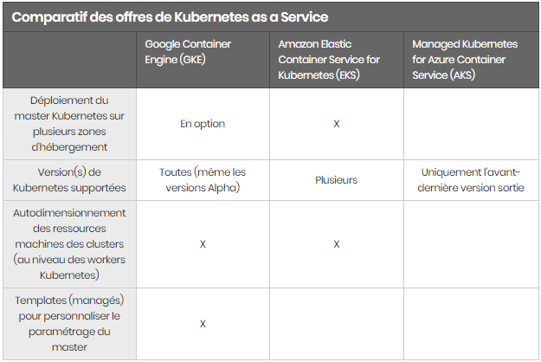

Slide 5
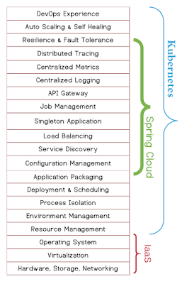
Fonctionalités:

Slide 6
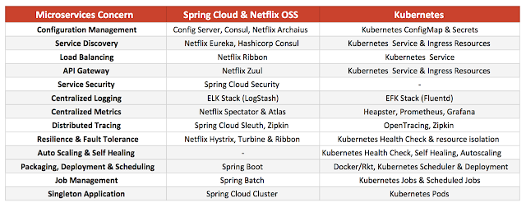
Tableau des possibilités technique:

Slide 7
DEMO
https://github.com/spring-cloud-incubator/spring-cloud-kubernetes

